Slide 1

Présenté le : 11 /06/2026
Apache Airflow
Présenté par:
Hiba Nassi Bechchar Aya Chaab Fatine Hajar Fadli Najoua Rouizi Naima Barrach Roeya Ouchtane
Proposé par:
Pr. Saïd JAI-ANDALOUSSI

Slide 2
Présenté le : 11 /06/2026
Apache Airflow
Présenté par:
Hiba Nassi Bechchar Aya Chaab Fatine Hajar Fadli Najoua Rouizi Naima Barrach Roeya Ouchtane
Proposé par:
Pr. Saïd JAI-ANDALOUSSI

Slide 3
Présenté le : 11 /06/2026
Apache Airflow
Présenté Par:
Proposé Par:
Hiba Nassi
Bechchar Aya
Chaab Fatine
Hajar
Najoua
Naima
Roaya
Pr. Saïd JAI-ANDALOUSSI

Slide 4
Plan
01
02
Introduction à AirFlow
Concepts fondamentaux
Architecture de AirFlow
Fonctionnemment des DAGs
03
04
Types d'Operators
Avantages & Limites du AirFlow
Pratique
Quiz
05
06
07
08

Slide 5
Introduction à Airflow
Frameworks : comparative • Historique • Definition

Slide 6
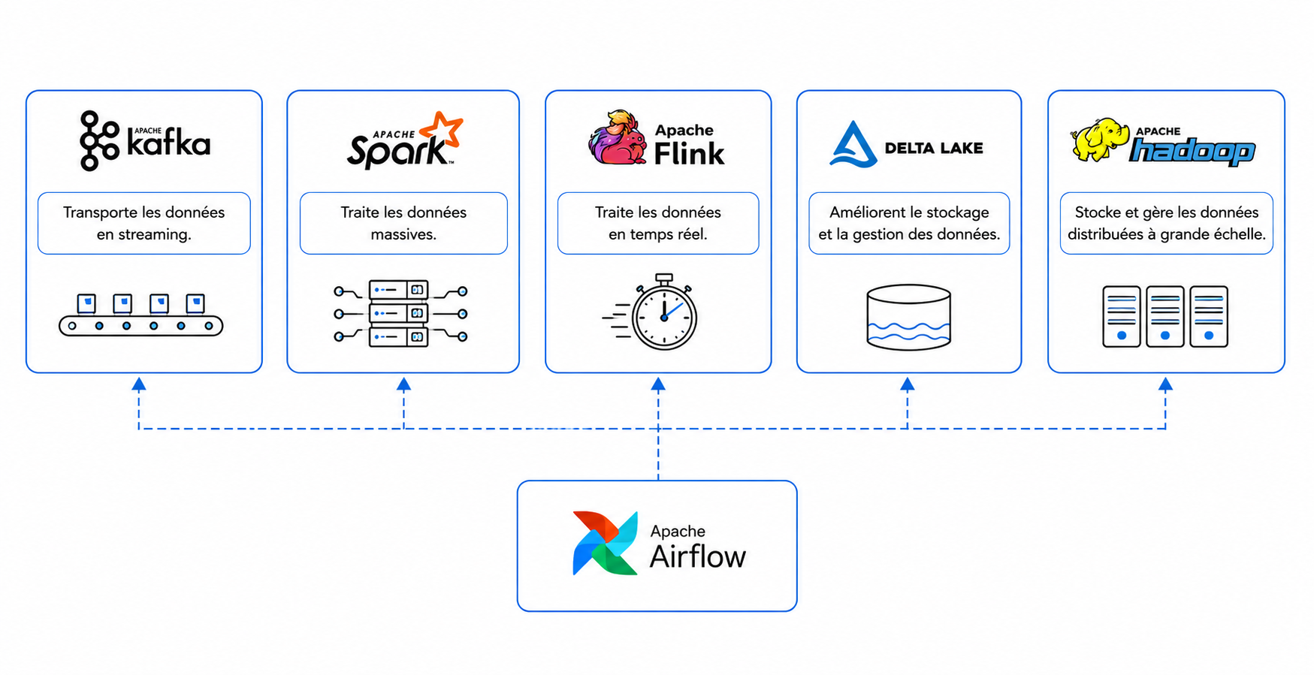
Frameworks : Analyse comparative
Action Operators
Transfer Operators
Sensor Operators

Slide 7
Historique
Création chez Airbnb
Apache Incubator
2014
2015
2018
2019
Queued
Success
Faile
Open-source sur GitHub
Faile
Apache Top-Level Project

Slide 8




Définition d'Apache Airflow
"Apache Airflow est une plateforme open-source de workflow management permettant de programmer, orchestrer et monitorer des pipelines de données sous forme de graphes acycliques dirigés (DAGs)."
Orchestration
définir l'ordre logique des tâches
Scheduling
décide du moment précis où le travail doit se lancer
→ Exécution chaque jour à 6h00
Monitoring
Offre une interface visuelle pour suivre en temps réel ce qui a réussi ou échoué.
Retry / Replay
Relance automatique des processus en cas d'échec ou d'interruption.

Slide 9
Concepts Fondamentaux
DAGs • Operators • Tasks • Scheduling

Slide 10

Structure d'un DAG
Valider
Extraire
Données
Transformer
DAG
Nettoyer
Directed Acyclic
Graph
Charger BD
Graphe orienté sans cycle
Nœuds = Tâches
⚠ Acyclique : aucune tâche ne peut dépendre d'elle-même (pas de boucle)
Arêtes = Dépendances
Lorsqu'un DAG est exécuté, Airflow garantit que chaque tâche ne démarre
qu'une fois toutes ses dépendances satisfaites.
Défini en Python

Slide 11
Operators
Un Operator définit ce qu'une tâche doit faire — chaque nœud d'un DAG est un Operator.
Action Operators
Transfer Operators
Sensor Operators
PythonOperator
S3ToRedshiftOperator
FileSensor
→ Exécute une fonction Python
→ Copie S3 vers Redshift
→ Attente d'un fichier
BashOperator
MySqlToHiveOperator
HttpSensor
→ Exécute un script Bash
→ MySQL vers Hive
→ Ping HTTP
EmailOperator
GenericTransfer
ExternalTaskSensor
→ Envoie un e-mail
→ Base vers base
→ Attente d'un autre DAG
+ Possibilité de créer ses propres Operators personnalisés

Slide 12

Tasks & Task Instances
De la définition à l'exécution réelle
Task
Task Instance
= Instance d'un Operator
= Exécution concrète d'une Task
C'est la définition abstraite de ce qui doit être fait dans le DAG. Elle n'est pas encore exécutée.
Créée à chaque run du DAG. C'est ce que les workers Airflow exécutent réellement.
Cycle de vie d'une Task Instance
Queued
Running
Success
Failed
Skipped
Retry
En attente
En cours
Réussie
Échouée
Ignorée
Relance

Slide 13
Workflow Scheduling
Expression Cron :
schedule_interval = '0 6 * * *'
0
6
*
*
*
Minute
(0)
Heure
(6h)
Jour
(tous)
Mois
(tous)
Semaine
(tous)
→ Exécution chaque jour à 6h00
@daily
@hourly
@weekly
@monthly
Chaque jour à minuit
Chaque heure
Chaque dimanche
1er du mois
Idéal pour les pipelines ETL : extraction, transformation et chargement automatisés à intervalles réguliers.

Slide 14
Architecture de Airflow
Architecture • Les Workers • Fonctionnement globale

Slide 15
Architecture
Web Server
Scheduler
Executor
Metadata DB
🌐
🗃
⏰
⚙
Interface
Planificateur
Lanceur
Mémoire
Interface graphique accessible via navigateur
Scanne le dossier ~/airflow/dags/ en continu
Stocke l'état de chaque tâche (queued, running...)
Visualise l'état de chaque DAG et tâche
Reçoit les tâches à lancer depuis le Scheduler
Lit la Metadata DB pour savoir ce qui est dû
Garde l'historique complet de toutes les exécutions
Permet de déclencher ou relancer manuellement
Décide comment et où les exécuter
Respecte les dépendances entre tâches
Sans elle, Airflow ne se souvient de rien
Affiche les logs d'erreur en temps réel
💡 Ces 4 composants constituent l'architecture minimale officielle d'Apache Airflow

Slide 16
Les Workers — un 5ème composant ?
Ils n'existent que dans une architecture distribuée — tout dépend de l'Executor
LocalExecutor : même machine
CeleryExecutor : machines séparées
Worker 1
Executor
distribue
Worker 2
Worker 3
💡 dans les deux cas, (CeleryExecutor et LocalExecutor ) La Metadata DB est connectée à tous les composants, c'est elle qui permet à tout le monde de se synchroniser sans se parler directement.

Slide 17
Fonctionnement global
🌐
📝
⏰
🗃
⚙
→
→
→
→
Tu écris
un DAG .py, décris les tâches et leurs dépendances
La metabase db est la mémoire partagée de tout le système
L’interface web affiche tout en temps réel dans ton navigateur.
scheduler consulte la Metadata DB pour savoir ce qui a déjà tourné, et décide quelles tâches sont prêtes à partir
executor reçoit les tâches du Scheduler et choisit comment les lancer, et mets à jour le statut dans la Metadata DB."
Airflow ne touche jamais tes données. Il décide uniquement QUI fait QUOI et QUAND et s'assure que rien ne se perd si une étape échoue.

Slide 18
Fonctionnement des DAGs
Définition du DAG • Structure de base • Principe de fonctionnement • Propriétés importantes

Slide 19
Définition du DAG
Un Operator définit ce qu'une tâche doit faire — chaque nœud d'un DAG est un Operator.
Un DAG est une structure de données composée de nœuds reliés par des arêtes orientées, sans jamais former de cycle.
Nœuds
Arêtes
Acyclique
Les tâches ou étapes à exécuter.
Définissent les dépendances entre tâches.
Aucun retour possible.

Slide 20
Structure de base
Représentation visuelle :
Composants clés :
Nœud initial (A) — aucune dépendance
Nœud A
Étape initiale
Intermédiaires (B,C) — exécution parallèle
Nœud B
Nœud C
Nœud final (D) — dépend de B et C
Règle fondamentale
Nœud D
Arêtes orientées, jamais de cycle.
Étape finale

Slide 21
Principe de fonctionnement
Ordre topologique — Exemple
Dépendances
A — Lire l’énoncé
Une tâche ne démarre que si toutes ses dépendances sont terminées.
.
B — Comprendre
Topologique
.
Traitement selon un ordre logique
strict.
C — Répondre
Analogie
D — Remettre
.
Lire → comprendre → répondre

Slide 22



Propriétés importantes
Pas de boucle
Aucune tâche ne dépend d’elle-même.
Dépendances claires
Relation explicite et traçable entre chaque tâche.
Parallélisme
Tâches indépendantes exécutées simultanément
Ces propriétés font des DAGs un outil idéal pour orchestrer des pipelines de données
complexes.

Slide 23
Types d'Operators
Les Operators • PythonOperator • BashOperator • EmailOperator • SQL Operator • Sensors

Slide 24
Les Operators
Un Operator est une brique de base d'Airflow qui définit une tâche précise à exécuter dans un DAG.
Il dit à Airflow quoi faire — Airflow gère le quand et le comment.
Action Operators
Transfer Operators
Sensors
Exécutent une action directe
Transfèrent des données
Attendent une condition
1 Operator = 1 Tâche = 1 Nœud dans le DAG

Slide 25
PythonOperator
Permet d'exécuter une fonction Python directement dans un DAG, sans infrastructure supplémentaire.
# Exemple
Paramètre clé :
python_callable → la
fonction Python à appeler
from airflow.operators.python
import PythonOperator
def ma_fonction():
print("Hello Airflow!")
task = PythonOperator(
task_id='ma_tache',
python_callable=ma_fonction,
dag=dag
)
Cas d'usage :
● Traitement de données
● Appels API
● Transformations ETL

Slide 26
BashOperator
Permet d'exécuter n'importe quelle commande Bash ou script Shell depuis un DAG Airflow, sans quitter le pipeline.
Paramètre clé :
bash_command → la commande ou le script à exécuter
Exemple :
from airflow.operators.bash import BashOperator
task = BashOperator(task_id='run_script', bash_command='echo "Pipeline lancé !"', dag=dag)
Cas d'usage :
Lancer des scripts Shell
Exécuter des commandes système
Appeler des programmes externes

Slide 27
EmailOperator
Envoie un email automatiquement depuis un DAG. Idéal pour alerter les équipes d'un succès, d'un échec, ou envoyer un rapport.
Paramètres clés :
Paramètre
Rôle
`to`
Adresse du destinataire
`subject`
Objet de l'email
`html_content`
Corps du message (HTML)
Exemple :
task = EmailOperator(task_id='send_email', to='equipe@entreprise.com',
subject=
'Pipeline terminé ', html_content='<b>Succès !</b>', dag=dag)
Notification de fin de pipeline
Alerte en cas d'échec
Envoi de rapports automatiques

Slide 28
SQL Operators
Famille d'operators permettant d'interagir avec des bases de données — exécuter des requêtes, créer des tables, insérer des données.
Principaux SQL Operators :
Operator
Base de données
`PostgresOperator`
PostgreSQL
`MySqlOperator`
MySQL
`SqliteOperator`
SQLite
`BigQueryOperator`
Google BigQuery
`MsSqlOperator`
Microsoft SQL Server
Exemple :
task = PostgresOperator(task_id='creer_table', postgres_conn_id='ma_connexion',
sql=
'CREATE TABLE IF NOT EXISTS ventes (id INT, montant FLOAT);', dag=dag)

Slide 29
Sensors
Les Sensors sont des operators spéciaux qui écoutent l'environnement en permanence et bloquent le DAG tant qu'une condition n'est pas vraie.
Principaux Sensors :
Sensor
Ce qu'il attend
`FileSensor`
Qu'un fichier apparaisse
`HttpSensor`
Qu'une API réponde
`SqlSensor`
Qu'une requête SQL retourne un résultat
`ExternalTaskSensor`
Qu'un autre DAG termine
`TimeSensor`
Qu'une heure précise soit atteinte
Paramètres clés :
poke_interval
timeout
mode
Fréquence de vérification (en secondes)
Durée max d'attente avant échec
'poke' (bloque) ou 'reschedule' (libère)

Slide 30
Récapitulatif
Operator
Action principale
Cas d'usage typique
PythonOperator
Exécuter du code Python
ETL, appels API, transformations
BashOperator
Lancer des commandes Shell
Scripts système, automatisation
EmailOperator
Envoyer des emails
Notifications, rapports automatiques
SQL Operators
Interagir avec les BDD
Créer tables, insérer, requêtes
Sensors
Attendre une condition
Synchroniser pipelines, attendre fichiers
Message clé :
Airflow propose un operator pour chaque type de besoin — le bon choix rend un pipeline plus lisible, plus fiable et plus maintenable.
PythonOperator pour la logique métier
SQL Operators pour les bases de données
Sensors pour synchroniser les pipelines
GenericTransfer
→ Base vers base
🗄️ SQL Operators pour les bases de données

Slide 31
Avantages et limites
Avantages • Limites • Quand utiliser Airflow • Comparaison avec d’autres outils

Slide 32
Avantages
Flexibilité et extensibilité
Interface visuelle intuitive
Écosystème riche et intégrations multiples
Orchestration avancé et gestion des dépendances
Open-source et support cloud

Slide 33
Inconvénients
Courbe d’apprentissage raide
Surcharge opérationnelle
Gestion de la complexité des DAGs
Limité pour les flux en temps réel
Complexité d’intégrations parfois

Slide 34


Quand utiliser Airflow ?
Vous avez besoin d’un écosystème mature et riche
Vous avez besoin de gouvernance et auditablité
Vous gérez des workflows complexes
et critiques
Vous avez besoin de contrôle total
sur l’exécution

Slide 35
Comparaison avec d’autres outils d’orchestration
Airflow
Le plus mature et complet, il est centré sur les tâches (DAGs) et excelle dans les pipelines batch bien structurés, idéal pour les entreprises avec des workflows complexes et besoin d’un grand écosystème d’intégrations (300+ opérateurs).
Airflow
Dagster
Se distingue par son approche centrée sur les données (assets). Il est parfait pour les équipes qui veulent du lignage automatique, une bonne observabilité et une intégration fluide avec dbt. Il convient aux plateformes data modernes où la qualité et la traçabilité des données sont critiques.
Dagster
Prefect
Mise sur la simplicité et l’expérience développeur. Son API Python-native permet de transformer n’importe quelle fonction en workflow en quelques lignes. C’est le meilleur choix pour les startups ou petites équipes qui veulent de l’orchestration rapide, légère et flexible, surtout pour des workflows dynamiques ou événementiels.
Prefect

Slide 36
Conclusion

Slide 37
Conclusion
En conclusion, Apache Airflow s'impose comme la référence de l'orchestration de données.
Son cœur de réacteur : Le modèle DAG (Graphe Acyclique Dirigé) garantit une exécution logique, sans boucles et totalement déterministe.
Sa puissance : Une architecture modulaire (Web Server, Scheduler, Workers) couplée à un écosystème massif de 300+ Operators permet d'orchestrer des pipelines complexes avec une robustesse inégalée.
Le compromis : Si sa courbe d'apprentissage est plus raide que celle de ses concurrents (Dagster, Prefect), Airflow reste le choix stratégique pour les environnements d'entreprise exigeant gouvernance, traçabilité et fiabilité à grande échelle.

Slide 38
Des Questions?

